Slide 1
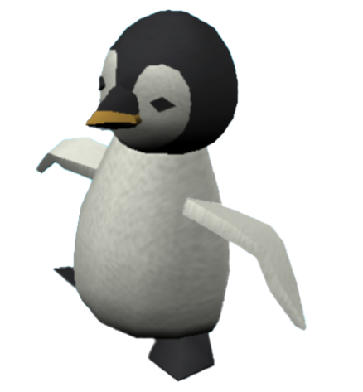
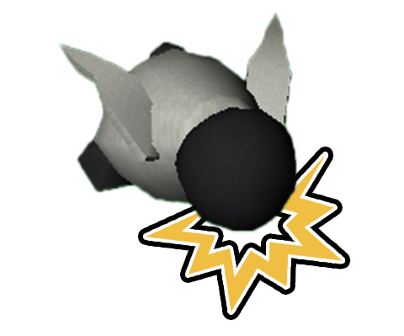
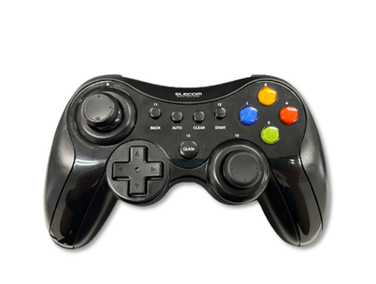
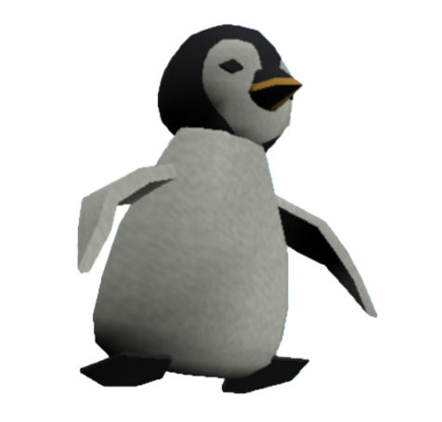
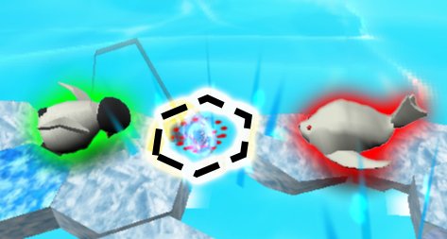
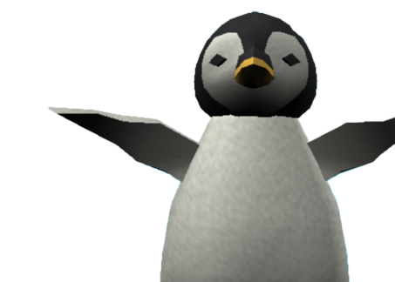
MANUAL
南極で生きる方法
移動
つっつき
ジャンプ
アクションを活かして
氷を切り離す！

Slide 2
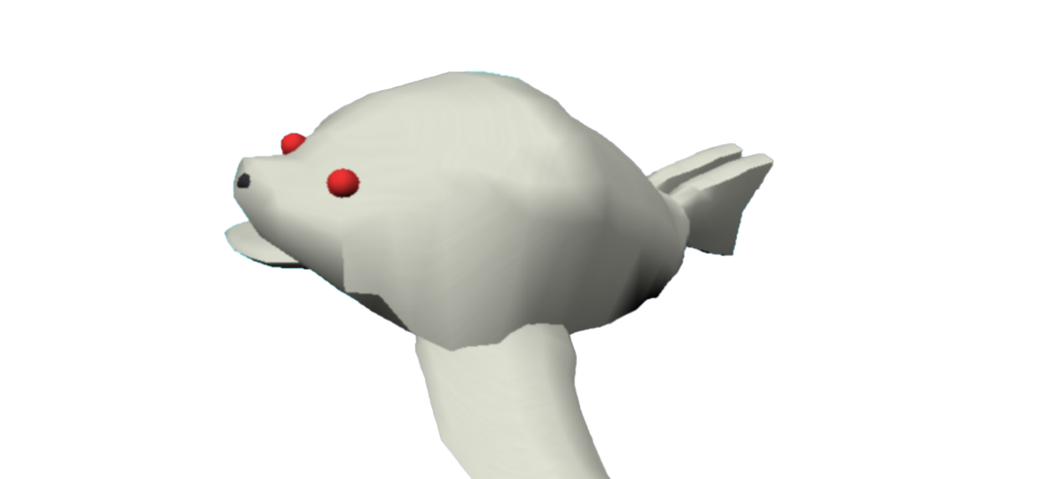
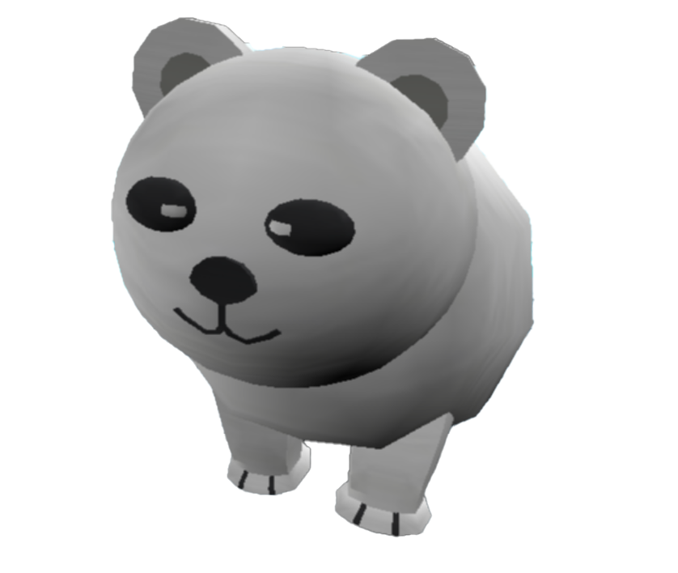
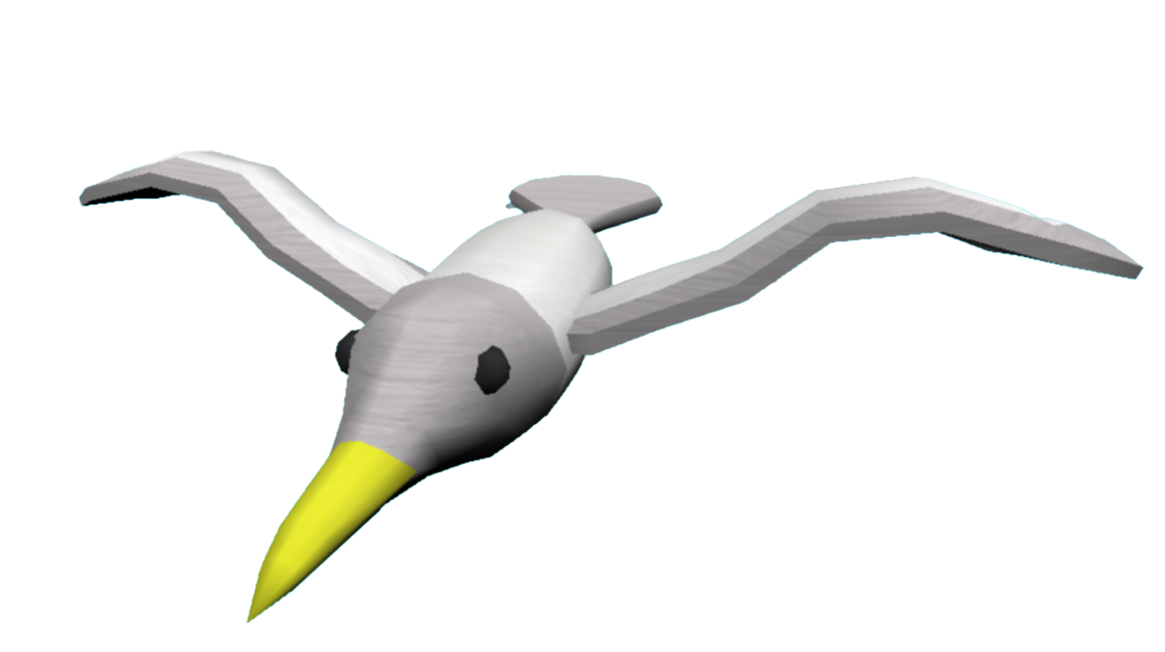
CHARACTER
観測できる生き物たち
ペンギン
あなたが操作するペンギン
もたもた動く
アザラシ
かしこい生き物
じっくりとえものを追い詰める
シロクマ
突進の速度がピカイチ
ただし、一直線でしか走れない
アホウドリ
海流に沿って飛ぶ鳥
たまに変なのがいる

